Slide 1
Influensa- og andre vaksiner i kommunale helsetjenester
Horst Bentele Seniorrådgiver avd. for resistens- og infeksjonsforebygging
* I samarbeid med Ellen Furuset og Birgitte Klüver, avd. for influensa

Slide 2
Yrkesvaksinasjon - generelt
Vaksinasjon av arbeidstakere kan ha et eller flere formål:
Å redusere yrkesrelatert risiko for sykdom hos arbeidstakeren selv - – direkte beskyttelse
2. Å hindre at arbeidstakere sprer smitte videre – indirekte beskyttelse.
3. Å redusere sykefravær, opprettholde beredskap og kapasitet.
Disse ulike begrunnelsene for vaksinasjon av ansatte reguleres av ulikt lovverk.

Slide 3
Vaksinasjon av helsepersonell
- hvorfor?
Helsepersonell er mer utsatt for smittsomme sykdommer enn befolkningen generelt fordi de arbeider med mange pasienter med ulike infeksjoner
Mange pasienter er alvorlig syke og/eller har et svekket immunforsvar. Disse vil være svært sårbare for infeksjoner.
Opprettholde tilstrekkelig beredskap i helseinstitusjonene i situasjoner med større utbrudd av vaksineforebyggbare sykdommer.
Notes:
Helsepersonell er mer utsatt for smittsomme sykdommer
Beskytte pasientene
Opprettholde beredskap i helseinstitusjoner

Slide 4
Vaksinasjon for å redusere risiko for sykdom hos arbeidstaker – direkte beskyttelse
For å beskytte den ansatte skal arbeidsgiver:
vurdere risikoen for smitte…
..og vurdere smittereduserende tiltak, som bl.a. vaksinasjon*.
Skal sørge for at arbeidstakere tilbys vaksinasjon mot biologiske faktorer de kan bli eksponert for
bør gi skriftlig tilbud om vaksinasjon og dokumentere at tilbudet er gitt
skal dekke utgiftene ved vaksinasjon
*Forskrift om utførelse av arbeid, bruk av arbeidsutstyr og tilhørende tekniske krav (forskrift om utførelse av arbeid)
Notes:
Starter med arbeidsmiljølovgivningen – den som tar den ansattes perspektiv og skal sikre ansatte et trygt arbeidsmiljø..
Det er Arbeidstilsynet som gir overordnede anbefalinger om vaksinasjon i forbindelse med yrkesutøvelse der formålet er å beskytte arbeidstagere mot smitte de kan utsettes for på jobb. På den enkelte arbeidsplass er det arbeidsgivers ansvar å vurdere risikoen for smitte. Smitterisiko for forskjellige yrkesgrupper er avhengig av flere faktorer som arbeidsoppgaver, forekomst av aktuelle smittestoffer i miljøet, kvaliteten på smitteforebyggende rutiner i bedriften og hvordan rutinene etterleves av den enkelte arbeidstaker.
Arbeidsgiver plikter etter § 6-1 å foreta en risikovurdering av smittefare. På bakgrunn av risikovurderingen, vurderes ulike smittereduserende tiltak som vaksinasjon, bruk av verneutstyr og generell hygiene. De ansatte må få nødvendig informasjon og opplæring om egen smitterisiko.
Paragraf 6-12 Arbeidsgiver skal sørge for at arbeidstakere tilbys sikker og effektiv vaksinasjon mot biologiske faktorer de kan bli eksponert for. Tilbud om vaksinasjon bør gis skriftlig, og det bør dokumenteres når slike tilbud er gitt. Det er frivillig for arbeidstakerne å ta imot tilbudet om vaksinasjon. Arbeidsgiver skal dekke utgiftene ved vaksinasjon som faller inn under denne forskriften.
Selv om vaksinasjon er frivillig, har arbeidstaker plikt til å medvirke til å redusere risiko. Dersom arbeidsgiveren vurderer at vaksinasjon gir vesentlig reduksjon av smitterisiko forbundet med å utføre bestemte oppgaver, men arbeidstakeren ikke tar imot vaksinasjon, kan arbeidsgiveren nekte vedkommende å utføre disse oppgavene.
Elever/studenter i praksis anses som arbeidstakere etter arbeidsmiljølovens (§1-6) regler om helse, miljø og sikkerhet når de utfører arbeid i virksomhet som går inn under loven [2]. Formelt sett er det praksisstedet som har arbeidsgiveransvaret og skal gjøre en risikovurdering og eventuelt tilby vaksine mot biologiske faktorer elever/studenter kan bli eksponert for.
For at elevene/studentene skal ha optimal beskyttelse ved oppstart i praksis, er det likevel hensiktsmessig at studiestedene legger til rette for nødvendig vaksinering i god tid før praksisperioden starter, selv om studiestedet ikke formelt sett har dette ansvaret. Dette er spesielt viktig for vaksiner som det trengs lang tid å for få fullført hele vaksinasjonsserien eller hvor effekten kommer sent.

Slide 5
Vaksinasjon for å hindre at helsepersonell sprer smitte videre – indirekte beskyttelse
Krav til virksomheten/arbeidsgiver i helsetjenesten:
Skal sikre forsvarlige helsetjenester, inkludert smitteforebyggende tiltak
Skal sikre rutiner for å verne helsepersonell, ansatte og pasienter mot smitte.
Krav om infeksjonskontrollprogram som skal inneholde skriftlige retningslinjer for ulike smitteverntiltak. Vaksinasjon av ansatte med relevante vaksiner er et slikt tiltak.
Pasient- og brukerrettighetsloven § 1-3, Forskrift om smittevern i helse- og omsorgstjenesten ,
helse- og omsorgstjenesteloven § 4-1 og spesialisthelsetjenesteloven § 2-2 og helsepersonelloven § 16 .
Notes:
Helselovgivningen skal verne helsepersonell, ansatte og pasienter mot smitte, fokus på å beskytte sårbare pasienter. Det reguleres av flere lover og forskrifter, men essensen er at virksomheten/arbeidsgiver skal…
Dette er spesielt viktig når det gjelder ansatte som har kontakt med personer som er uvaksinerte, eldre eller immunsupprimerte. Risikovurderingen må gjøres lokalt og konkret, og baseres på arbeidsoppgaver og utførelsen av disse.
Krav til virksomheten/arbeidsgiver
Arbeidsgivere i helse- og omsorgstjenesten skal sikre rutiner for å verne helsepersonell, ansatte og pasienter mot smitte. Med helse- og omsorgstjenesten menes den kommunale helse- og omsorgstjenesten, spesialisthelsetjenesten og tannhelsetjenesten og private tilbydere av helse og omsorgstjenester, jf. pasient- og brukerrettighetsloven § 1-3, d.
Forskrift om smittevern i helse- og omsorgstjenesten stiller krav om infeksjonskontrollprogram som inneholder tiltak som verner helsepersonell, ansatte og pasienter mot smitte [3]. Alle institusjoner som omfattes av forskriften, skal ha et infeksjonskontrollprogram som skal inneholde skriftlige retningslinjer for ulike smitteverntiltak. Vaksinasjon av ansatte med relevante vaksiner er et slikt tiltak.

Slide 6
Presiseringer i nytt skriv fra Helsedirektoratet høsten 2019*
Oppdrag: å tydeliggjøre arbeidsgivers faglige krav og plikter ift vaksinasjon av helsepersonell
Utførelse: Oppdrag fra HOD til Hdir. Utført i samarbeid med Arbeidstilsynet og FHI
Formål: å øke vaksinasjonsdekningen for anbefalte vaksiner hos helsepersonell
*«Vaksinasjon av helsepersonell – ansvar, rettigheter, plikter», -veiledning til lov og forskrift
Notes:
Det kom et nytt skriv fra Helsedirektorattet i høsten 2019 en veiledning til lov og forskrift om vaksinasjon av helsepersonell hvor formålet ble tydeliggjort for å øke vaksinasjonsdekning for anbefalte vaksiner hos helsepersonell.

Slide 7
Arbeidsgivers faglige krav og plikter

Slide 8
1. Risikovurdering med ROS-metodikk
Aktuelle problemstillinger som arbeidsgiver bør vurdere:
Sannsynlighet for smitte
Sykdommens smittsomhet og alvorlighet
Risiko for den ansatte? - Type arbeidsoppgaver (Invasive prosedyrer, type stell)?
Risiko for pasientene og konsekvenser av å få smitte inn i avdelingen?
Hvilke kompenserende smitteverntiltak finnes og hvor effektive er disse?
Finnes vaksine? Hvor effektiv er den/ hva er forventet risikoreduserende effekt av at helsepersonell vaksinerer seg? Bivirkninger? Vaksinasjonsregime?
Andre smitteverntiltak? Hygienetiltak, bruk av beskyttelsesutstyr som munnbind eller åndedrettsvern?
Notes:
Risikovurderinger
Helsedirektoratet anbefaler at arbeidsgiver bruker metodikk fra risiko- og sårbarhetsvurderinger og
at det dokumenteres hvilken informasjon vurderingen baserer seg på, hvilke vurderinger som gjøres
og hva som ble konklusjonen.
Aktuelle problemstillinger som bør vurderes er:
• konsekvenser av at smitten kommer inn i avdelingen
• sykdommens smittsomhet
• sykdommens alvorlighet
• om den ansatte skal arbeide med særlig sårbare pasienter
• er den ansatte i avdelingen i korte tidsrom, eller medfører arbeidsoppgavene kontakt med
pasienter over lengre tid
• utfører den ansatte invasive prosedyrer med skarpe instrumenter i kroppens hulrom uten
synets ledelse
• hva er de sannsynlige konsekvensene for pasienter som blir smittet av uvaksinerte
helsearbeidere?
• egenskaper ved vaksinen; effektivitet, bivirkninger, hvor omfattende er vaksinasjonsregimet?
• om andre smitteverntiltak kan kompensere for manglende vaksinasjon
• andre konkrete forhold
Arbeidsgiver kan vurdere bruk av andre smitteverntiltak for å kompensere for manglende
vaksinasjon, for eksempel bruk av beskyttelsesutstyr som munnbind eller åndedrettsvern.

Slide 9
2. Iverksette smittereduserende tiltak
Arbeidsgiver skal:
Sikre gode smittevernrutiner i form av et skriftlig infeksjonskontrollprogram som etterleves i praksis*
Iverksette relevante smittereduserende tiltak (ikke kun vaksinasjon!)
Tilby arbeidstakere gratis vaksinasjon mot biologiske faktorer de kan bli eksponert for** (skriftlig tilbud og dokumentasjon i etterkant)
*Pasient- og brukerrettighetsloven § 1-3, Forskrift om smittevern i helse- og omsorgstjenesten
**Forskrift om utførelse av arbeid, bruk av arbeidsutstyr og tilhørende tekniske krav (forskrift om utførelse av arbeid)

Slide 10
3. Oversikt over ansattes vaksinasjonsstatus
Arbeidsgiver må ha oversikt og kan spørre om vaksinasjonsstatus ved ansettelse og/eller i det løpende ansettelsesforholdet
Men bare om det er et sterkt saklig behov, dvs nødvendig for å yte forsvarlig helsehjelp i den aktuelle jobben
Det er frivillig å svare for arbeidssøker/arbeidstaker.
De som ikke ønsker å svare må anses som uvaksinerte. Dette kan diskvalifisere for visse type stillinger eller medføre omplassering.
Arbeidsgiver må be om samtykke til at informasjon om vaksinasjonsstatus lagres i personalsystem
Notes:
For å oppfylle sine forpliktelser etter lovverket, må arbeidsgiver innhente informasjon om de ansattes vaksinasjonsstatus ved ansettelse og/eller under det løpende ansettelsesforholdet.
Samtykke kan trekkes tilbake når som helst.
Innhenting av vaksinasjonsstatus ved ansettelse kan kun gjøres dersom opplysningene er nødvendige for den aktuelle stillingen
«Arbeidsgiver kan ved ansettelsen spørre om vaksinasjonsstatus, hvis det er nødvendig for at helsepersonellet skal kunne yte forsvarlig helsehjelp i den aktuelle stillingen»
Arbeidssøker har ikke plikt til å oppgi sin vaksinasjonsstatus.
Uten denne informasjon kan arbeidssøker være diskvalifisert til stillingen, og bør informeres om dette.
Dersom arbeidssøker oppgir vaksinasjonsstatus, bør arbeidsgiver samtidig be om samtykke til at informasjonen lagres i virksomhetens personalsystem.
Et samtykke fra arbeidstaker til behandling av personopplysninger kan når som helst trekkes tilbake.
Tidligere innhentet informasjon om den ansattes vaksinasjonsstatus, skal slettes dersom samtykket trekkes tilbake.

Slide 11
4 Behandling og oppbevaring av opplysninger om vaksinasjonsstatus
Reguleres av EUs personvernforordning og personopplysningsloven:
Samtykket fra den personen som opplysningene gjelder, gir lovlig rettsgrunnlag for behandling av opplysningene*
Arbeidsgivers register over ansattes vaksinasjonsstatus er et personregister.
Vaksinasjonsstatus = helseopplysninger (personsensitive opplysninger)
Arbeidsgiver kan oppbevare og behandle slike opplysninger i personalsystem som tilfredsstiller gjeldende personvernkrav.
EUs personvernforordning artikkel 9 nr. 2 a. Samtykket må være gyldig etter artikkel 4 nr. 11 og artikkel 7.
Notes:
Et samtykke fra arbeidstaker til behandling av personopplysninger kan når som helst trekkes tilbake.
Tidligere innhentet informasjon om den ansattes vaksinasjonsstatus, skal slettes dersom samtykket
trekkes tilbake.

Slide 12
5. Holdninger og forventninger til vaksinasjon
Arbeidsgiver bør:
Spørre om vaksinasjonsstatus og holdninger til relevante vaksiner ved ansettelse.
Motivere og signalisere tydelige forventninger både ved ansettelse og ved årlig tilbud om influensavaksine og evt. andre vaksiner.

Slide 13
6. Tilgjengelighet av vaksine/vaksinasjon
Arbeidsgiver skal sørge for:
god informasjon
lett tilgjengelig vaksinetilbud
gratis vaksinasjon

Slide 14
7. Styringsrett/omplassering
Risikovurdering og deretter forsvarlighetsvurdering - Må gjøres lokalt og baseres på konkrete arbeidsoppgaver og type pasienter:
Risikovurdering: hva er risikoen for- og konsekvensene av at en ansatt smitter sine pasienter?
Forsvarlighetsvurdering: er det forsvarlig at en ikke-immun ansatt som ikke vil vaksineres arbeider med sine «vanlige» pasienter? Hvis nei: vedkommende kan omplasseres eller bli nektet å utføre nærmere spesifiserte arbeidsoppgaver.
Notes:
Forsvarlighetsvurdering:
Arbeidsgiver skal:
kartlegge smitterisiko og vurdere faren for at ikke-vaksinerte ansatte smitter sårbare pasienter og se på konsekvensene for pasientene
vurdere om det er forsvarlig at ansatte som ikke er immune mot, og ikke tar imot tilbud om vaksine, arbeider med sårbare pasienter.
Hvis nei: vedkommende kan omplasseres eller bli nektet å utføre nærmere spesifiserte arbeidsoppgaver.

Slide 15
Ansattes faglige krav og plikter

Slide 16
Krav til helsepersonell
Vaksinasjon er frivillig for den enkelte arbeidstaker.
Men helsepersonell skal utføre sitt arbeid i samsvar med de krav til forsvarlighet og omsorgsfull hjelp som kan forventes ut fra deres kvalifikasjoner, arbeidets karakter og situasjonen for øvrig*.
Det betyr også at den enkelte helsearbeider bør ta ansvar for å beskytte sine pasienter mot smitte med de ulike smitteverntiltak som finnes, hvor vaksinasjon er et av flere virkemidler.
*Helsepersonelloven § 4

Slide 17
Hvilke vaksiner?

Slide 18
Aktuelle vaksiner for helsepersonell
Vaksine mot | Helsevesen generelt | Ikke gjennomgått varicella | Arbeid m smittsom lungetuberkulose eller dyrkning av mykobakterier | Invasive prosedyrer + tilknyttet rengjøringspersonell | Personell ved mikrobiologiske laboratorier:
Influensa*
Meslinger, kusma, rubella (MMR)
Difteri, tetanus, kikhoste, polio
Varicella
Tuberkulose (BCG)
Hepatitt B
Andre smittsomme sykdommer**
* Ansatte i helsevesenet med pasientkontakt **Vaksineres mot agens de jobber med, etter arbeidsgivers risikovurdering
Notes:
Aktuelle vaksiner til helsepersonell
Hovedpunkter:
Alt helsepersonell med pasientkontakt bør vaksineres årlig mot sesonginfluensa.
Alt helsepersonell med pasientkontakt bør være beskyttet mot meslinger. Alle som ikke vet at de har fått MMR-vaksine eller har gjennomgått de aktuelle sykdommene, bør vaksineres med MMR-vaksine.
Alt helsepersonell bør være oppdatert med vaksine mot difteri, tetanus, kikhoste og polio.
Helsepersonell med manglende immunitet for varicella og som har nærkontakt med personer med økt risiko for alvorlig forløp av varicella bør vaksineres.

Slide 19
Influensa
I 6 av 11 meldte utbrudd for sesongen 2016/17 var fordelingen pasienter/helsepersonell angitt: 72 pasienter og 70 helsepersonell ble syke med influensa (Norske data, Vesuv).
Nye analyseverktøy letter «etterforskningen» av smitteveier i utbrudd, eksempel fra Frankrike: Sykehusutbrudd der sekvensanalyser avdekket tre ulike influensaclustere og hvor helsepersonell ble identifisert som kilden i 2 av klusterne. (D.Eibach et al J Hosp Infect. 2014 Mar;86(3):188-93 )
*https://www.fhi.no/nettpub/vaksinasjonsveilederen-for-helsepersonell/kunnskapsgrunnlag/influensavaksine-til-helsepersonell---kunnskapsgrunnlaget/
Notes:
Sesonginfluensavaksine
Helsepersonell utgjør en betydelig andel av de rapporterte tilfellene i influensautbrudd i norske helseinstitusjoner (VESUV).
Alt helsepersonell med pasientkontakt i og utenfor institusjoner har et ansvar for å minimere risikoen for å smitte sårbare pasienter de er i kontakt med.
Spesielt utsatt er spedbarn med bakenforliggende tilstander og alvorlig immunsupprimerte, men alle pasienter i de definerte risikogruppene har økt risiko for et alvorlig influensaforløp. Årlig sesonginfluensavaksine anbefales derfor til alt helsepersonell som har pasientkontakt.
Les mer om anbefalingen om influensavaksine til helsepersonell og kunnskapsgrunnlaget som ligger til grunn for denne i Vaksinasjonsveilederen: https://www.fhi.no/nettpub/vaksinasjonsveilederen-for-helsepersonell/kunnskapsgrunnlag/influensavaksine-til-helsepersonell---kunnskapsgrunnlaget/

Slide 20
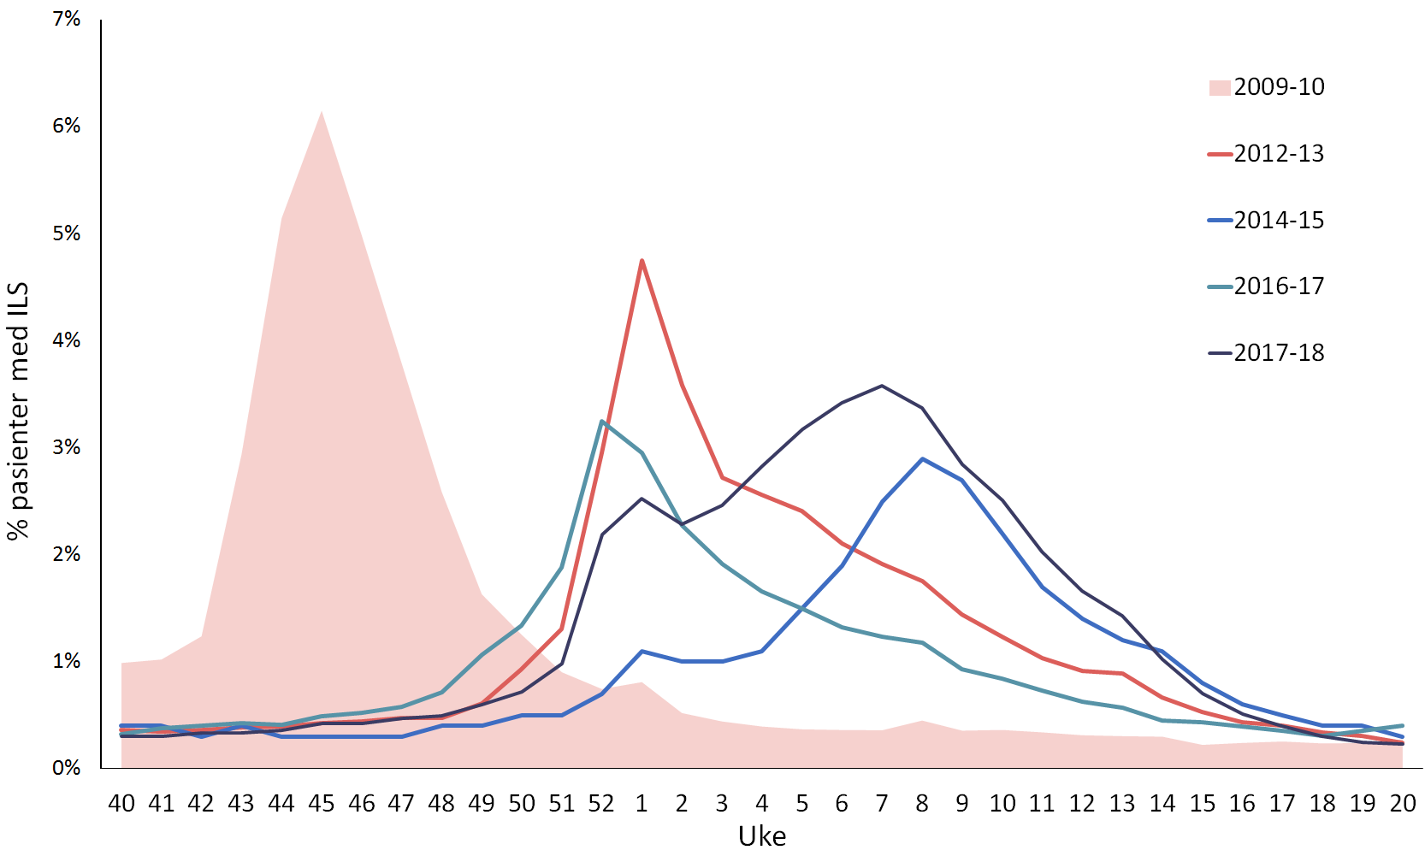
Influensa
Mange får influensa hvert år
5-10 % av alle voksne
20-30 % av alle barn
Rundt 20 % av helsepersonellet
Legebesøk for influensa:
Notes:
I en gjennomsnittlig sesong ("normalsesong") vil 5-10% av alle voksne og 20-30% av alle barn bli smittet (men andelen varierer fra sesong til sesong, avhengig av immuniteten i befolkningen mot sirkulerende virus og eventuelle endringer i virusene som sirkulerer, vaksinasjonsdekning i befolkningen og de sykdomsfremkallende egenskaper til selve viruset).
Kurvene vist her er eksempler hentet fra den sesongbaserte influensaovervåkingen ved Folkehelseinstituttet. Hver kurve/linje viser hvor mange som søkte lege for influensalignende symptomer per uke gjennom vintersesongen i noen ulike influensasesonger. Den rosa skyggen er pandemien fra 2009. De 4 øvrige sesongkurvene viser at utbruddet gjerne starter rundt jul/nyttår, at de gjerne topper seg rundt nyttår/uke 1 eller rundt vinterferien/uke 8, og at utbruddet gjerne er på vei ned etter 6-8 uker, rundt mars.
Men dette er altså de typiske linjene for sesonginfluensaen de siste 10 sesongene – uten at vi kan forklare dette bildet – og her er ingen regel uten unntak, og sesongen kan komme både før og etter!

Slide 21
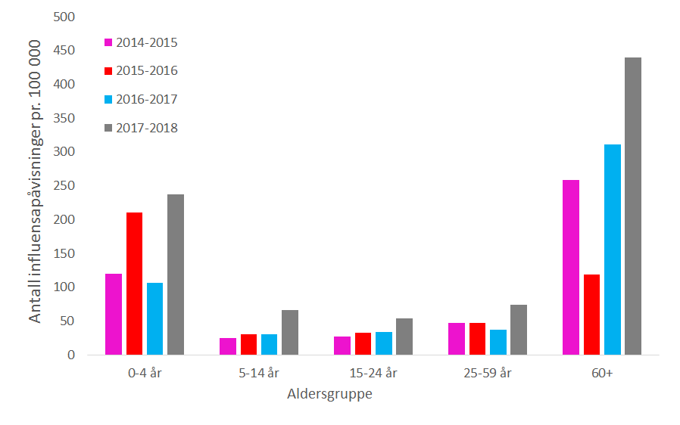
Sykehusinnleggelser
Rundt 7 600 på sykehus med influensa i 2017-18*
Ofte de yngste og de eldste som rammes hardest
*Dagens overvåkingssystem dekker ca 60 % av befolkningen.
Notes:
Når det gjelder sykehusinnleggelser, så er det slik at et høyt antall personer enten legges inn med laboratoriebekreftet influensasykdom eller får influensa under innleggelse hvert år.
Denne grafen viser hvor mange innlagte som fikk påvist influensa i norske sykehusavdelinger for influensasesongene 2014/15 til 2017/18. Tallene er oppgitt i antall per 100 000 for at de skal være sammenlignbare på tvers av aldersgrupper.
Det er til dels svært stor variasjon fra år til år i hvor alvorlig influensaepidemien er, og også i hvem som rammes hardest, men som dere ser av denne grafen så er det gjerne de eldste og de yngste som rammes hardest. De yngste er særlig utsatt fordi immunforsvaret deres er under utvikling, og de eldste rammes hardere fordi aldringen også svekker immunapparatet.
Vår norske sykehusovervåking dekker per i dag om lag 60 % av befolkningen, og sist sesong beregnet vi på bakgrunn av dette (de grå søylene) at det var over 7 600 personer som var på sykehus med influensa.
Man regner med at det er rund 900 personer årlig som dør pga. influensa.

Slide 22
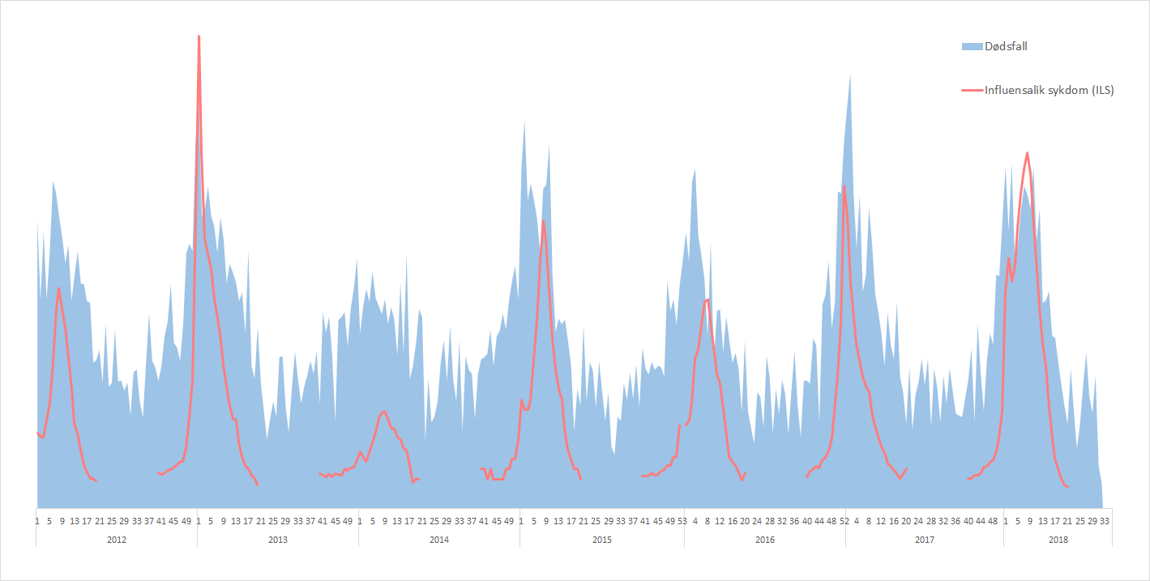
Dødelighet
Ca 900 influensarelaterte dødsfall i Norge årlig
Størst risiko for eldre (65+) og personer i risikogruppene
Blant dem under 65 år har risikogruppene ca 11 ganger så stor risiko for å dø av influensa som de som ikke tilhører risikogruppene
I sjeldne tilfeller ser man dødsfall hos ellers friske personer, også barn

Slide 23
Varsling av utbrudd
i sykehjem og sykehus til FHI via VESUV
Utbrudd av influensa i helseinstitusjon er varslingspliktig etter MSIS-forskriften § 3-4
Varsles til kommuneoverlegen og fylkesmannen i VESUV
2018/2019: 14 antall utbrudd rapportert per 19.03.19

Slide 24
Influensavaksinasjonsprogrammet
Formålet med influensavaksinasjonsprogrammet er å hindre alvorlig sykdom og død, ved å:
beskytte den enkelte direkte (risikogrupper, svinerøktere)
hindre smitte fra omgivelser (helsepersonell, nærkontakter til immunsvekkede)
*Hjemlet i Smittevernloven, Forskrift om nasjonalt vaksinasjonsprogram § 3 og § 5, som bl.a. fastsetter Folkehelseinstituttets ansvar for å gi faglige retningslinjer for målgrupper for vaksinasjon.

Slide 25
Meslinger
Ved mesling-utbrudd er helsetjenesten ofte en arena for smittespredning
Alvorlig med smitte til allerede sårbare pasientgrupper
En meslingsmittet sykehusansatt har vært innom fødeavdelingen på Sahlgrenska Universitetssjukhuset i Göteborg. Dermed kan opp mot 40 nyfødte ha blitt eksponert for
meslingsmitte.
Sykepleien 02.01.2018
Notes:
MMR-vaksine
Ansatte i helsetjenesten har økt risiko for å bli smittet med meslinger sammenlignet med den generelle befolkningen. Ved meslingutbrudd er helsetjenesten ofte en arena for smittespredning og det er spesielt alvorlig dersom allerede sårbare pasientgrupper smittes. Aller mest utsatt er uvaksinerte spedbarn og immunsupprimerte i alle aldersgrupper. Folkehelseinstituttet anbefaler generelt at alle voksne som ikke har gjennomgått meslinger eller ikke vet om de er vaksinert tilbys én dose MMR-vaksine. I deler av helsetjenesten der sårbarheten for spredning av meslinger er høy, for eksempel ved legevakt, akuttmottak på sykehus eller barneavdeling, anbefales to doser vaksine mot meslinger (MMR) dersom man ikke tidligere er vaksinert eller har har gjennomgått meslinger.
Det gir ikke økt risiko for bivirkninger å få MMR-vaksine selv om man skulle ha vært vaksinert tidligere eller ha gjennomgått én eller flere av sykdommene som vaksinen beskytter mot. Derfor er antistoffundersøkelse før vaksinasjon ikke nødvendig. Personer født i Norge før 1960 har med stor sannsynlighet gjennomgått meslinger og kan anses som immune. MMR-vaksine er derfor ikke nødvendig for denne gruppen. Les mer om hvordan vurdere behovet for MMR-vaksine:
Meslingvaksine (Vaksinasjonsveilederen)
Hadde også meslingtilfelle på Oslo legevakt

Slide 26
Hvem bør ta MMR-vaksine?
1969: Meslingvaksine innført for 12 md gamle barn
1983: MMR-vaksine innført til barn i 6.klasse (født ca. 1971)
1960
1970
Fulgt program: trenger
ikke MMR-vaksine
Trenger ikke MMR-vaksine
?
«Alle» hadde meslinger
Meslingvaksine
MMR-vaksine
Født 1960 – 1969: Ved tvil om gjennomgått sykdom: ta én dose* MMR-vaksine.
Født 1970 eller senere og ikke fulgt program eller usikker status: ta én dose* MMR-vaksine.
Antistoffundersøkelse før vaksinering er ikke nødvendig.
*Unntaket er helsepersonell i spesielt utsatte deler av helsetjenesten som anbefales to doser MMR-vaksine.
Notes:
MMR-vaksine
Ansatte i helsetjenesten har økt risiko for å bli smittet med meslinger sammenlignet med den generelle befolkningen. Ved meslingutbrudd er helsetjenesten ofte en arena for smittespredning og det er spesielt alvorlig dersom allerede sårbare pasientgrupper smittes. Aller mest utsatt er uvaksinerte spedbarn og immunsupprimerte i alle aldersgrupper. Folkehelseinstituttet anbefaler generelt at alle voksne som ikke har gjennomgått meslinger eller ikke vet om de er vaksinert tilbys én dose MMR-vaksine. I deler av helsetjenesten der sårbarheten for spredning av meslinger er høy, for eksempel ved legevakt, akuttmottak på sykehus eller barneavdeling, anbefales to doser vaksine mot meslinger (MMR) dersom man ikke tidligere er vaksinert eller har har gjennomgått meslinger.
Det gir ikke økt risiko for bivirkninger å få MMR-vaksine selv om man skulle ha vært vaksinert tidligere eller ha gjennomgått én eller flere av sykdommene som vaksinen beskytter mot. Derfor er antistoffundersøkelse før vaksinasjon ikke nødvendig. Personer født i Norge før 1960 har med stor sannsynlighet gjennomgått meslinger og kan anses som immune. MMR-vaksine er derfor ikke nødvendig for denne gruppen. Les mer om hvordan vurdere behovet for MMR-vaksine:
Meslingvaksine (Vaksinasjonsveilederen)
Disse anbefales MMR-vaksine:
Voksne som ikke vet om de er vaksinert eller om de har gjennomgått de aktuelle sykdommene anbefales å ta én dose MMR-vaksine. Unntaket er helsepersonell i spesielt utsatte deler av helsetjenesten som anbefales to doser MMR-vaksine.
Varierende immunitet hos voksne født i perioden 1960 - 1969. Ved tvil om gjennomgått sykdom, anbefales disse å ta én dose MMR-vaksine. Antistoffundersøkelse før vaksinering er ikke nødvendig.
Disse trenger ikke vaksine mot meslinger, kusma og røde hunder (MMR-vaksine):
De som er fullvaksinert i henhold til barnevaksinasjonsprogrammet (1970 el senere) eller har gjennomgått sykdommene, trenger ikke ytterligere MMR-doser.
Voksne personer født i 1970 eller senere som vet at de har fulgt det norske barnevaksinasjonsprogrammet, skal ha fått tilbud om meslingvaksine og trenger ikke flere doser.
Hos voksne er det vanligvis nok med en dose. Unntaket er ansatte i deler av helsetjenesten der sårbarheten for spredning av meslinger er høy, for eksempel ved legevakt, akuttmottak på sykehus eller barneavdeling. For disse anbefales to doser MMR-vaksine dersom man ikke tidligere er vaksinert eller har gjennomgått meslinger.

Slide 27
Difteri,- tetanus,- kikhoste og polio
Grunnvaksinering som spedbarn, boosterdoser i grunnskolen (BVP)
Deretter boosterdoser hvert 10. år
10 år
10 år
10 år
osv..
3-12 md
2. trinn
10. trinn
Notes:
Difteri, tetanus, kikhoste og polio
For flere av vaksinene som gis i barnevaksinasjonsprogrammet trengs det gjentatte boosterdoser i voksen alder for å opprettholde beskyttelsen mot sykdommene. Det er aktuelt med slik oppfriskningsvaksinasjon til alle voksne mot sykdommene difteri, stivkrampe, kikhoste og polio når det er gått 10 år eller mer siden forrige vaksinedose. På grunn av økt risiko for smitte og videre spredning av smitte til sårbare pasienter, er dette spesielt viktig for helsepersonell.
Kikhoste
Kikhosteholdig vaksine tilbys alle barn gjennom barnevaksinasjonsprogrammet med 3 doser første leveår. Den første dosen gis ved alder 3 måneder og tredje dose ved alder 12 måneder. I tillegg tilbys to doser i skolealder. Likevel er det stadig mindre, lokaliserte utbrudd av kikhoste i Norge, og forekomst av sykdommen de siste 10 årene har ligget årlig på mellom 2000-5500 tilfeller.
Den mest sårbare gruppen for alvorlig forløp og dødsfall av kikhoste er barn under 12 måneder. Derfor bør alt helsepersonell som arbeider med spedbarn, være oppdatert med kikhostevaksine. Dette gjelder både personale ved føde-/barselavdelinger, helsestasjonsansatte, personale på barneavdelinger og nyfødtintensivavdelinger, barnekirurgiske avdelinger, barneintensivavdelinger, og andre avdelinger som har barn under 1 år til behandling. Kikhostevaksine finnes kun i kombinasjon med difteri- og tetanusvaksine, med eller uten poliovaksine
Difteri
Difteri er fortsatt endemisk i flere land i Asia, Afrika, Sør-Stillehavet, Midtøsten, Øst-Europa og Karibia. Det har også vært større utbrudd de siste årene i flere asiatiske land. I sjeldne tilfeller kan tilfeller av toksinproduserende hud- og luftveisdifteri forekomme i Norge som følge av import fra personer som har vært i endemiske områder. Selv om risikoen er lav, bør helsepersonell være beskyttet slik at de selv ikke blir syke eller kan spre smitte videre.

Slide 28
Varicella
Voksne får ofte mer komplisert og langvarig forløp av primær varicellainfeksjon enn barn. Seronegativt helsepersonell kan smittes forbindelse med undersøkelse og behandling av pasienter med vannkopper eller herpes zoster og bør derfor vaksineres - for å beskytte seg selv.
Varicella hos immunsupprimerte, gravide og hos nyfødte kan få alvorlige konsekvenser. Spesielt viktig at seronegativt helsepersonell som jobber med slike pasienter vaksineres – for å beskytte pasientene
Basisvaksinasjon består av to doser.
Notes:
Hos friske barn er vannkopper oftest en ufarlig sykdom. Voksne personer har ofte mer komplisert og langvarig forløp av primær varicellainfeksjon enn barn. Seronegativt helsepersonell kan smittes av vannkoppevirus i forbindelse med behandling av pasienter med vannkopper eller herpes zoster og bør derfor vaksineres for å beskytte seg selv.
Hos immunsupprimerte pasienter og hos nyfødte kan vannkopper få alvorlig forløp med høy dødelighet. Dersom gravide får varicella kan det i sjeldne tilfeller føre til abort eller medfødt varicellasyndrom hos barnet. Ikke-immune helsepersonell (etter negativ antistoffundersøkelse) som har nærkontakt med personer med økt risiko for alvorlig forløp av varicella bør derfor vaksineres. Vaksinasjon av nærkontakter er særlig viktig hvis vaksinen er kontraindisert til pasienten selv. Dette gjelder særlig helsepersonell som arbeider med barn eller immunsupprimerte uansett årsak, slik som organtransplanterte, kreftpasienter og pasienter som behandles med medikamenter som gir immunsuppresjon. Basisvaksinasjon består av to doser.

Slide 29
Prøvetakning i forbindelse med vaksinasjon
Før vaksinasjon | Hensikt
Varicella | Avklare behov for vaksine. Mange er immune uten å vite
Tuberkulose (BCG) | Avdekke tidligere tuberkulosesmitte og evt. kontraindikasjon mot BCG. Bare ved opphold i de siste 3 år i mer enn 3 måneder sammenhengende i land med høy endemisk forekomst av tuberkulose (se FHI hjemmesidene).
Etter vaksinasjon | Hensikt
Hepatitt B | At helsepersonell vet om de har respondert på vaksine

Slide 30
Hovedbudskap yrkesvaksinasjon av helsepersonell
Kan ha flere formål: direkte og indirekte beskyttelse samt beredskap. Reguleres av ulikt lovverk.
Arbeidsgiver kan spørre ansatte og arbeidssøkere om vaksinasjonsstatus dersom det er et sterkt saklig behov, dvs nødvendig for å yte forsvarlig helsehjelp
Ved ansattes samtykke kan slike opplysninger oppbevares i personalsystemet. ihht gjeldende personvernlovgivning
Det er frivillig for arbeidssøker/arbeidstaker å opplyse om vaksinasjonsstatus.
De som ikke ønsker å svare må anses som uvaksinerte. Dette kan diskvalifisere for visse type stillinger eller medføre omplassering.
Generelt bør helsepersonell være beskyttet mot influensa, meslinger/kusma/rubella, difteri/tetanus/kikhoste/polio og varicella.

Slide 31
Les mer:
Vaksinasjon av helsepersonell – ansvar, rettigheter, plikter, -veiledning til lov og forskrift, Helsedirektoratet oktober 2019
Kapittel i Vaksinasjonsveilederen, Folkehelseinstituttet , april 2019 https://www.fhi.no/nettpub/vaksinasjonsveilederen-for-helsepersonell/

Slide 32
Vaksinasjon av helsepersonell
- lovgrunnlag
Formål | Lovverk | Lovfortolker
Beskytte arbeidstaker (Ansattes rettigheter/ arbeidsgivers plikter) | Lov om arbeidsmiljø, arbeidstid og stillingsvern mv. (arbeidsmiljøloven), LOV-2005-06-17-62, § 1-6. Forskrift om utførelse av arbeid, bruk av arbeidsutstyr og tilhørende tekniske krav (forskrift om utførelse av arbeid), FOR 2011-12-06 nr 1357, kapittel 6. | Arbeids-tilsynet
Hindre at ansatte* sprer smitte (pasienters rettigheter/ arbeidsgivers plikt til forsvarlighet/ verne pasientene mot smitte) | Lov om kommunale helse- og omsorgstjenester m.m. (helse- og omsorgstjenesteloven), LOV-2011-06-24-30, kapittel 4. Lov om spesialisthelsetjenesten m.m. (spesialisthelsetjenesteloven), LOV-1999-07-02-6, § 2-2 Lov om helsepersonell (helsepersonelloven), LOV-1999-07-02-64, § 4 og 16. Forskrift om smittevern i helse- og omsorgstjenesten, FOR-2005-06-17-610, § 2-1 og 2-2. | Helse-direktoratet
* Avgrenses her til helsepersonell
Notes:
Helsepersonellvaksinasjon reguleres av flere typer lovverk, både i arbeidsmiljølovgivningens regler om beskyttelse av ansatte mot smitte, med Arbeidstilsynet som lovfortolker men også av helselovgivningens regler om beskyttelse av både ansatte og pasienter med Helsedirektoratet som lovfortolker. Og i tillegg har man også Personvernlovgivningens om regulerer folks rett til beskyttelse mot innsyn i personsensitive opplysninger. Balanse mellom å beskytte ansatte og pasienter mot smitte, men uten utilbørlig inngripen i ansattes personvernrettigheter.

Slide 33
fhi.no/influensavaksine
Bestillingsfrist for vaksiner til utsending september/oktober er 1. mai. Ta kontakt med oss hvis det trengs å etterbestille vaksiner!
Meld kasserte doser til influensa@fhi.no eller (helst) via Questback i bestillingsbrevet

